Slide 1
Eventos no Java Script
document.querySelector(CSS selectors) / document.querySelectorAll(CSS selectors)
addEventListener
event.preventDefault()
document.createElement
appendChild
remove

Slide 2
SELETORES CSS - CSS SELECTORS
Seletor | Exemplo | Descrição
elemento | p | Todos elementos <p>
#id | #firstname | O elemento com id="firstname"
* | * | Todos os elementos
.class | .intro p.intro | Elementos da class="intro" Elementos <p> com class="intro"

Slide 3
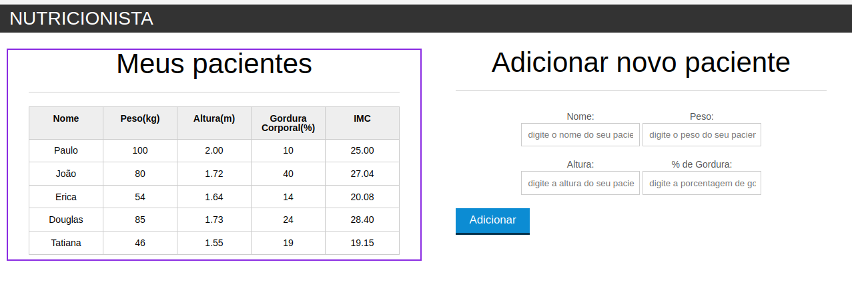
Desafio:
- criar um botão para chamar uma função JS para calcular as médias de Peso e Altura da tabela, e calcular o IMC dessas médias ( em destaque em azul claro na imagem abaixo)
CALCULAR
Média Pesos
Média Alturas
IMC Médio

